Slide 1
§3 条 件 概 率
一、条件概率
在计算事件的概率时，一个事件与另一个事件
有一定的联系。
我们把已知事件B发生的条件下,事件A发生的可能性的客观度量称为条件概率，记为P(A|B)。
例如：
抽 签 试 验

Slide 2


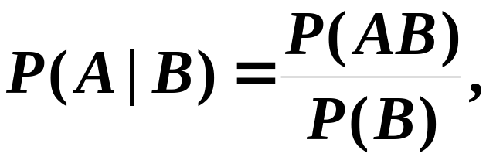
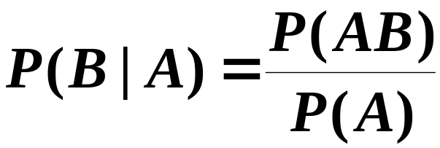
条件概率 与无条件概率 之间没有确定的大小关系。
对条件概率P(A|B)的理解：
1) 条件概率与积事件的概率有别。
条件概率有先后次序之分,积事件无先后次序之分.
2) 条件概率可通过原来的概率计算得到。

Slide 3
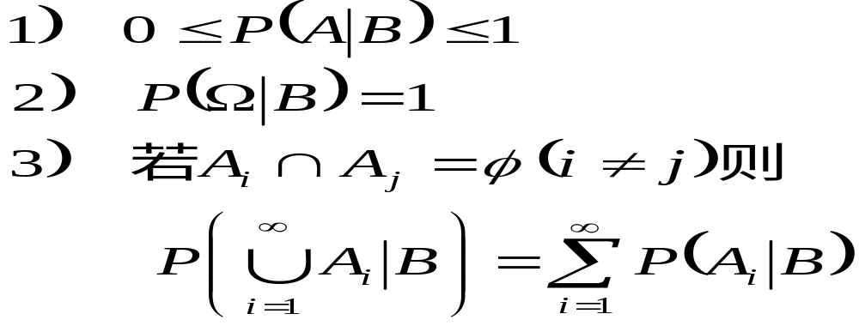
定义：设A，B是随机试验E的两个随机事件,且P(B) > 0，称
P
(
AB
)
P
(
A
|
B
)
=
P
(
B
)
为在事件B发生的条件下，事件A发生的条件概率。
注意：由于条件概率易与概率混淆，故在应用中，不仅会算，还要会判断问题是否涉及条件概率。
条件概率的性质:

Slide 4
二、乘法公式
定理：设P ( B ) > 0，则有
P ( AB ) = P ( B ) P ( A|B )
若P ( A ) > 0，有
P ( AB ) = P ( A ) P ( B|A ).
更一般地有，若P ( A₁ A₂ … A_{n-1} ) > 0，则
P (A₁A₂…A_{n-1}A_{n}) = P(A₁)P(A₂|A₁)…P(A_{n}|A₁A₂…A_{n-1} )
注：该公式是概率计算中的重要公式。关键是分清题
目中的条件概率.
例如：
空战试验

Slide 5
三、全概率公式
当事件的概率计算很复杂时,我们可以对基本事件进行分类计算.
引例:
摸球试验
定义：设Ω 为随机试验Ε 的样本空间，Β₁，Β₂ , …，Β_{n}为Ε 的一组事件，若
(1) B_{i}∩B_{j} = φ ，i ≠ j；
(2) B₁∪B₂ ∪ … ∪ B_{n}= Ω 。
称B₁，B₂ ，…，B_{n} 为Ω 的一个有限划分.

Slide 6
定理（全概率公式）：设随机试验E的样本为Ω，A Ω ， B₁，B₂ ，…，B_{n} 为Ω 的一个有限划分，且P(B_{i}) > 0, i = 1, 2, …, n ; 则有
∪
n
=
Σ
P
(
A
)
P
(
B
)
P
(
A
|
B
)
i
i
i
=
1
证明：
B₁，B₂ ，…，B_{n} 为Ω 的一个有限划分
Ω =B₁∪B₂ ∪ … ∪ B_{n}
从而有 A = A∩ Ω = Α（ B₁∪B₂ ∪ … ∪ B_{n} ）
n
=

(
AB
)
分配律
吸收律
i
i=1

Slide 7
又因为 (ΑB_{i}) ∩ (ΑB_{j}) = A ∩(B_{i}B_{j}) = Aφ = φ , i ≠ j
由概率的有限可加性
n
n
P
(
A
=

)
=
∑
)
P
(
AB
P
(
AB
)
i
i
=
=
i
1
i
1
因为P(B_{i}) > 0, i = 1, 2, …, n，利用乘法公式得
n
=
Σ
P
(
A
)
P
(
B
)
P
(
A
|
B
)
i
i
i
=
1
注:该公式常用在预测推断中，又称为事前概率.
例如：
抽检试验
抽签的公平性

Slide 8
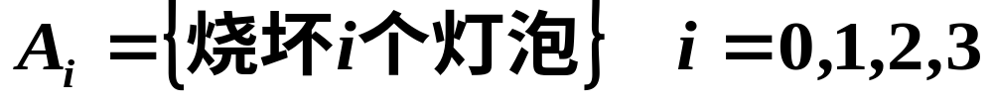
思 考：
某仪器有三个灯泡，烧坏第一、二、三灯泡的概率分别为0.1,0.2,0.3，并且相互独立。当灯泡未被烧坏时仪器正常工作。当烧坏一个灯泡时仪器发
生故障的概率为0.5，两个为0.6 三个为0.9 。求仪器发生故障的概率。
对此问题我们给出的划分应为：

Slide 9
四、贝叶斯公式
在应用中，我们常遇到：在已知结果已经发生的条件下，去找出最有可能导致它发生的原因。
定理（贝叶斯公式）：设随机试验E的样本为Ω，A Ω ， B₁，B₂ ，…，B_{n} 为Ω 的一个有限划分，且P(B_{i}) > 0, i = 1, 2, …, n ; 则有
∪
P
(
B
)
P
(
A
|
B
)
P
(
B
|
A
)
=
j
j
j
n
Σ
P
(
B
)
P
(
A
|
B
)
i
i
证明：
=
i
1
P(AB_{j} )
P(B_{j} )P(A|B_{j})
P(B_{j} | A) =
=
P(A)
P(A)

Slide 10
贝叶斯公式用来计算事后概率。在实际应用中，如果把事件A看成“结果”，把事件B₁，B₂，…，B_{n}看成导致该结果的可能的“原因”。“结果”发生了，P(B_{j}|A)即为“原因”B_{j}导致该结果发生的概率。
实际中的例子有很多：设备维修，计算机诊病等等。
例如：
病情诊断试验

Slide 11
条 件 概 率
例1 100件产品中有5件不合格，其中3 件是次品，2 件是废品，现从中任取一件，试求
（1）抽得废品的概率p₁;
（2）已知抽得不合格品，它是废品的概率p₂。
解：令A={抽得废品}，B={抽得不合格品}。
有
2
2
p
=
P
(
A
)
=
p
=
P
(
A
|
B
)
=
1
100
2
5
5
2
注意到
P
(
B
)
=
,
P
(
AB
)
=
100
100
2
2
100
P
(
AB
)
有
P
(
A
|
B
)
=
=
=
5
5
100
P
(
B
)


Slide 12
条 件 概 率
例2 甲乙两人独立地对同一目标射击一次，其命中率分别为0.6和0.5，现已知目标被击中，求它被甲射中的概率。
解：令A={目标被甲击中}，B={目标被击乙中}，
C={目标被击中}。
有
P
(
C
)
=
P
(
A

B
)
=
P
(
A
)
+
P
(
B
)
−
P
(
AB
)
=
0
.
6
+
0
.
5
−
0
.
6
×
0
.
5
=
0
.
8
所求概率为
P
(
AC
)
P
(
A
)
0
.
6
p
=
P
(
A
|
C
)
=
=
=
=
0
.
75
P
(
C
)
P
(
C
)
0
.
8


Slide 13
乘 法 公 式
例3 两架飞机进行空战，甲机首先开火，击落乙机的概率为0.2，若乙机未被击落，进行还击，击落甲机的概率为0.3，若甲机又未被击落，它再次向乙机开火，并击落它的概率为0.4。试求这几个回合中
（1）甲机被击落的概率p₁；
（2）乙机被击落的概率p₂。
解：设A={甲机首次攻击击落乙机}
B={乙机击落甲机}
C={甲机第二次攻击击落乙机}
所以有 P(A)=0.2,
P
(
B
|
A
)
=
0
.
3
,
P
(
C
|
A
B
)
=
0
.
4

Slide 14
乘 法 公 式
（1）甲机被击落的概率
p
=
P
(
A
B
)
=
P
(
A
)
P
(
B
|
A
)
=
0
.
8
×
0
.
3
=
0
.
24
1
（2）乙机被击落的概率
p
=
P
(
A

A
B
C
)
=
P
(
A
)
+
P
(
A
B
C
)
2
=
P
(
A
)
+
P
(
A
)
P
(
B
|
A
)
P
(
C
|
A
B
)
=
P
(
A
)
+
[
1
−
P
(
A
)][
1
−
P
(
B
|
A
)]
P
(
C
|
A
B
)
=
0
.
2
+
(
1
−
0
.
2
)(
1
−
0
.
3
)
×
0
.
4
=
0
.
424


Slide 15
全 概 率 公 式
例4 甲盒中有5个红球, 6个白球; 乙盒中有3个红球,4个白球. 现抛一枚均匀硬币, 若出现正面,则从甲盒中任取一球, 反之从乙盒中任取一球. 试求取出白球的概率p。
解：设A={取出白球}，B={甲盒中取一球}={H}。
从而
A={从甲盒中取出一白球} ∪{从乙盒中取出一白球}。
=(AB) ∪(AB )
于是
p
=
P
(
A
)
=
P
(
AB
)
+
P
(
A
B
)
B
B
=
P
(
A
|
B
)
P
(
B
)
+
P
(
A
|
B
)
P
(
B
)
A
6
1
4
1
=
×
+
×
≈
0
.
5584
#
11
2
7
2

Slide 16
全 概 率 公 式
例5 某工厂有4个车间生产同一种产品,其产品分别占总产量的15%、20%、30%和35%，各车间的次品率依次为0.05、0.04、0.03及0.02。现从出厂产品中任取一件，问恰好抽到次品的概率是多少？
解：设A_{i}={恰好取到第 i 个车间的产品}，i=1,2,3,4
B={任取一件，恰好取到次品}。
故有
P
(
A
)
=
0
.
15
,P
(
A
)
=
0
.
20
,P
(
A
)
=
0
.
30
,P
(
A
)
=
0
.
35
.
1
2
3
4
P
(
B
|
A
)
=
0
.
05
,
P
(
B
|
A
)
=
0
.
04
,
P
(
B
|
A
)
=
0
.
03
,
P
(
B
|
A
)
=
0
.
02
.
1
2
1
1
由全概率公式
4
P
(
B
)
=
∑
P
(
A
)
P
(
B
|
A
)
=
0
.
0315
i
i
i
=
1


Slide 17
全 概 率 公 式
例6 设袋中有n个红球，m个白球。三人依次不放回地各取出一个球。求他们取得红球的概率各为多少？
解：设A_{i}={第 i 个人取到红球}，i=1,2,3
n
P
(
A
)
=
,
1
m
+
n
P
(
A
)
=
P
(
A
)
P
(
A
|
A
)
+
P
(
A
)
P
(
A
|
A
)
2
1
2
1
1
2
1
n
n
−
1
m
n
=
⋅
+
⋅
m
+
n
m
+
n
−
1
m
+
n
m
+
n
−
1
n
=
m
+
n

Slide 18
全 概 率 公 式
求
P
(
A
)
时
,
我们把
A
A
,
A
A
,
A
A
,
A
A
这四个事件构成一个有
限
3
1
2
1
2
1
2
1
2
划分
,
由全概率公式可得
P
(
A
)
=
P
(
A
A
)
P
(
A
|
A
A
)
+
P
(
A
A
)
P
(
A
|
A
A
)
3
1
2
3
1
2
1
2
3
1
2
+
P
(
A
A
)
P
(
A
|
A
A
)
+
P
(
A
A
)
P
(
A
|
A
A
)
1
2
3
1
2
1
2
3
1
2
=
P
(
A
)
P
(
A
|
A
)
P
(
A
|
A
A
)
+
P
(
A
)
P
(
A
|
A
)
P
(
A
|
A
A
)
1
2
1
3
1
2
1
2
1
3
1
2
+
P
(
A
)
P
(
A
|
A
)
P
(
A
|
A
A
)
+
P
(
A
)
P
(
A
|
A
)
P
(
A
|
A
A
)
1
2
1
3
1
2
1
2
1
3
1
2
n
n
−
1
n
−
2
2
mn
n
−
1
=
×
×
+
×
m
+
n
m
+
n
−
1
m
+
n
−
2
(
m
+
n
)(
m
+
n
−
1
)
m
+
n
−
2
m
m
−
1
n
n
+
×
×
=
m
+
n
m
+
n
−
1
m
+
n
−
2
m
+
n


Slide 19
贝 叶 斯 公 式
例7 设某医院用某一种方法诊断肝癌，由于各种原因，被诊断为患有肝癌的患者未必患有肝癌。
令 A={被检查者确实患有肝癌}，
B={被检查者诊断为患有肝癌}。
假设 P(A)=0.0004（患者的比例很小），
P(B|A)=0.95（对肝癌病人的诊断准确率很高），
P(B|A)=0.9（对非肝癌病人的诊断准确率也很高),
现有一病人被该方法诊断为肝癌,求此人确是患者的概率。
解：从题设可得
P
(
A
)
=
1
−
P
(
A
)
=
1
−
0
.
0004
,
P
(
B
|
A
)
=
1
−
0
.
9
.

Slide 20
贝 叶 斯 公 式
根据贝叶斯公式有
P
(
A
)
P
(
B
|
A
)
P
(
A
B
)
=
P
(
A
)
P
(
B
|
A
)
+
P
(
A
)
P
(
B
|
A
)
0
.
0004
×
0
.
95
=
0
.
0004
×
0
.
95
+
(
1
−
0
.
0004
)
×
(
1
−
0
.
9
)
≈
0
.
0038
注：诊断有病的人确实患病的可能性很小。


